Slide 1
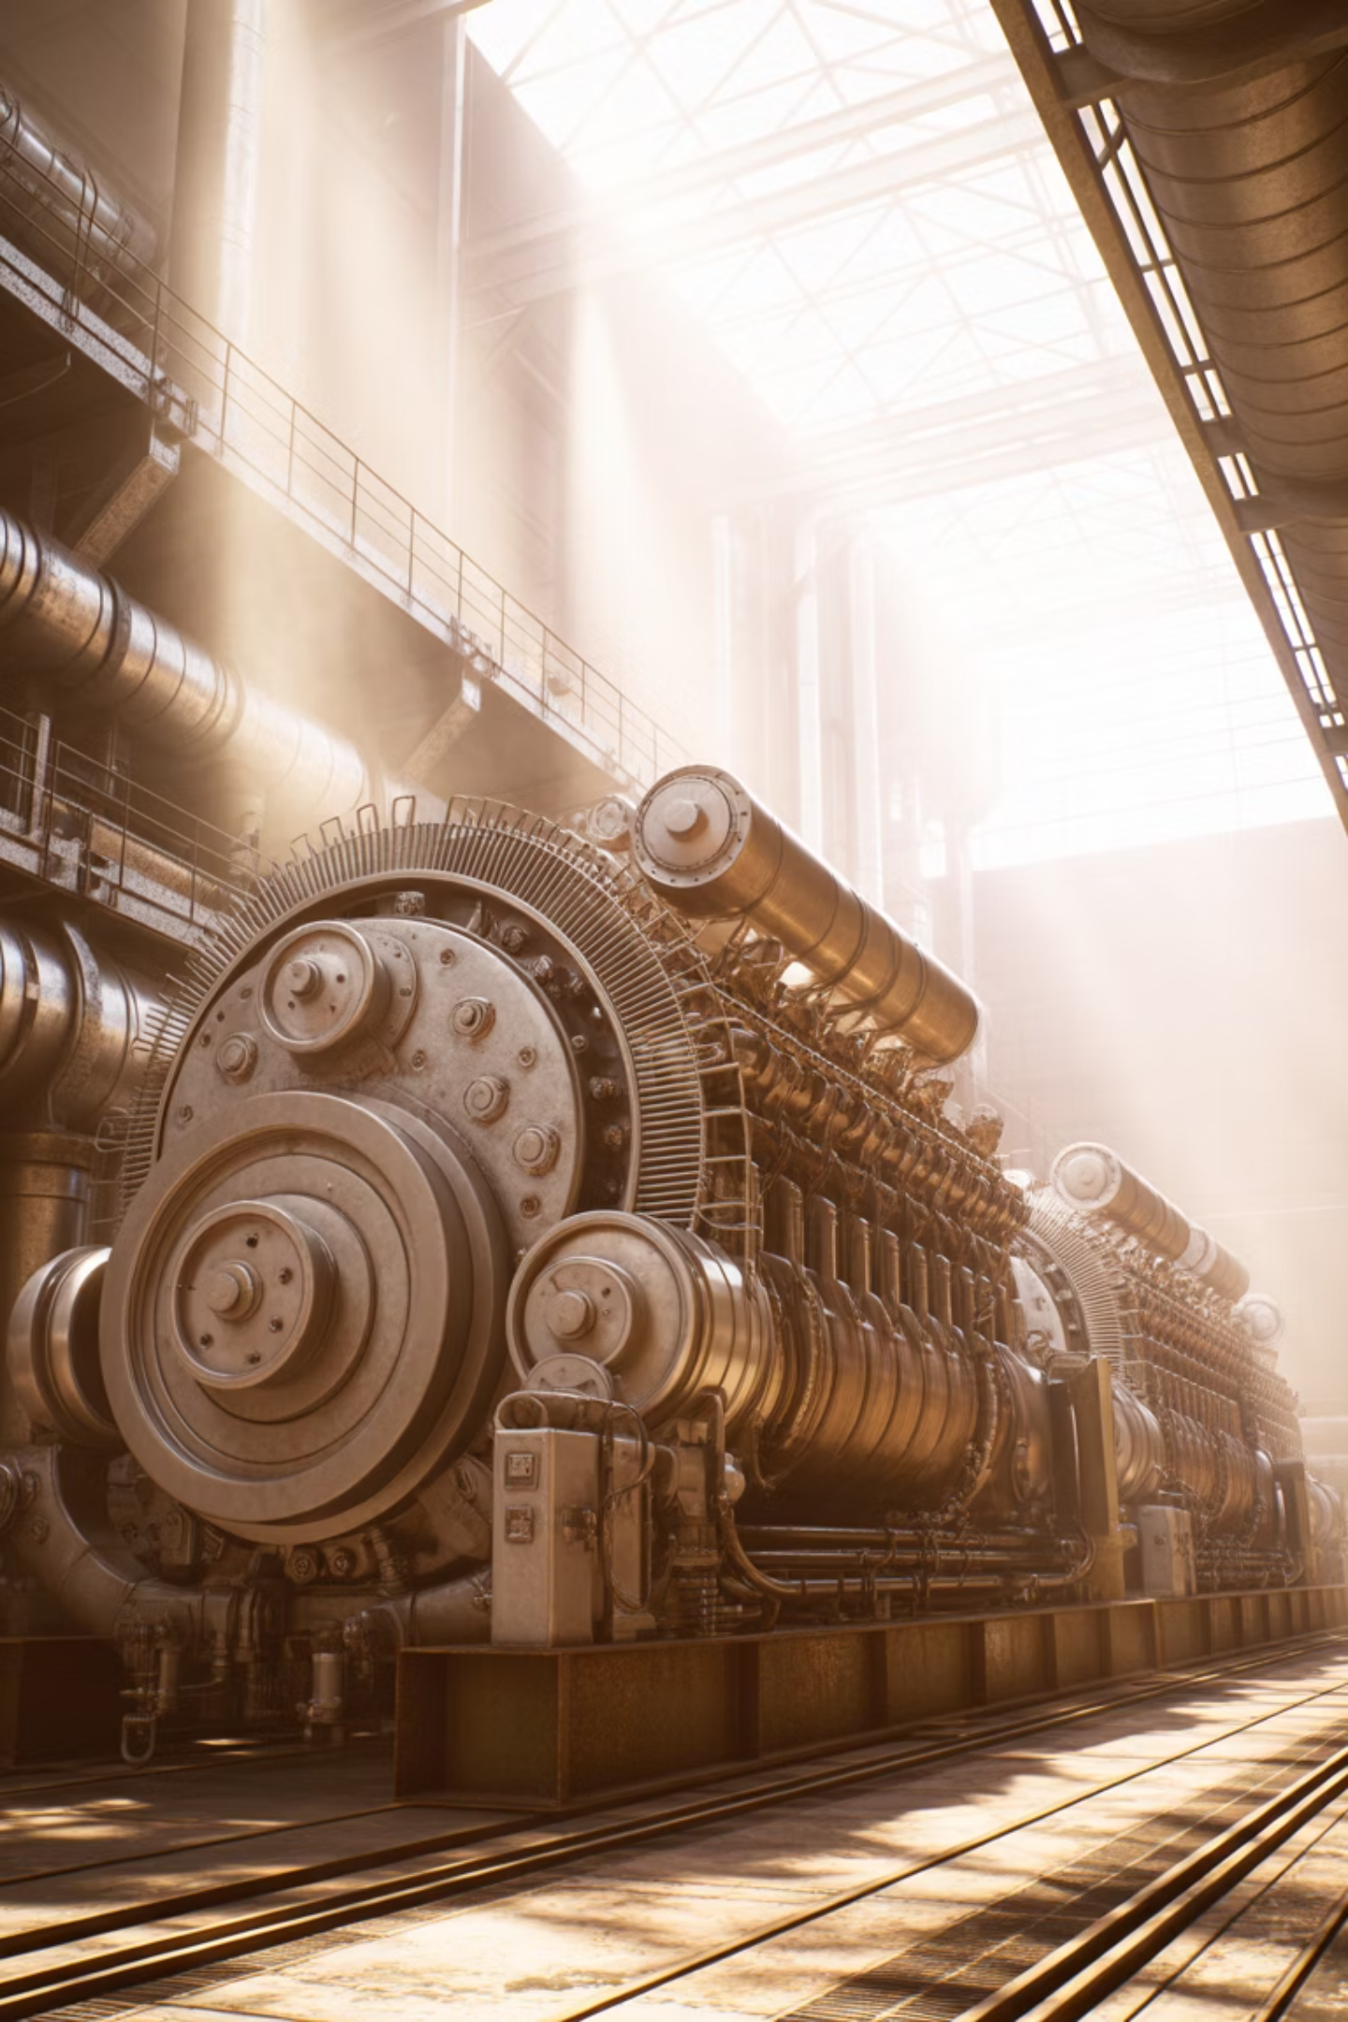
Жылу қозғалтқыштары.
Бүгінгі сабақта біз жылу энергиясының механикалық энергияға қалай айналатынын үйренеміз. Ішкі жану қозғалтқыштары мен бу турбиналарының құрылысы мен жұмыс принципін зерттейміз, сондай-ақ техника мен көліктегі жылу машиналарының қолданысын қарастырамыз.
Оқу бағдарламасына сәйкес оқу мақсаты | 8.3.2.22 – жылу қозғалтқыштарындағы энергияның түрленуін сипаттау; 8.3.2.20 – іштен жану қозғалтқышының, бу турбинасының жұмыс істеу принципін сипаттау.
Сабақтың мақсаты | Жылу қозғалтқыштарының жұмыс істеу принципін түсіну, энергия түрленуін сипаттау, іштен жану қозғалтқышының және бу турбинасының айырмашылығын талдау, энергия үнемдеу мен экологиялық жауапкершілік ұғымдарын байланыстыру.
Құндылықтарды дарыту | Құндылықтар: Әділдік және жауапкершілік.Тәрбиелік бағыт: еңбекқорлыққа, қоршаған ортаға және жұмысшы мамандықтарына (механик, инженер, автомастер) құрметпен қарауға баулу. Апта дәйексөзі: «Жауапты бала – жақсы дос».

Slide 2
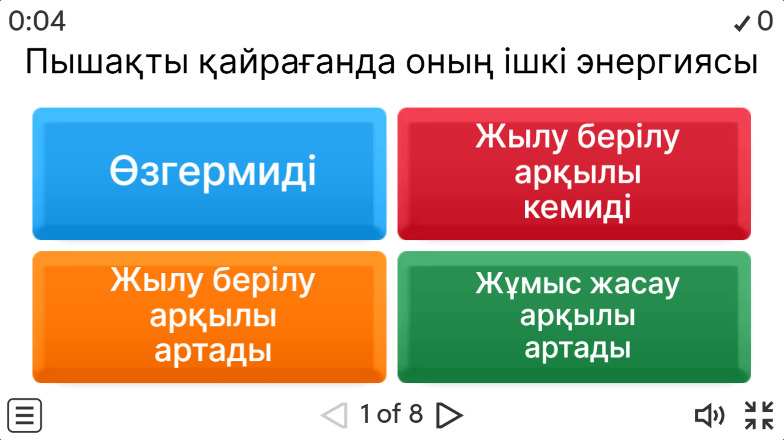


Slide 3
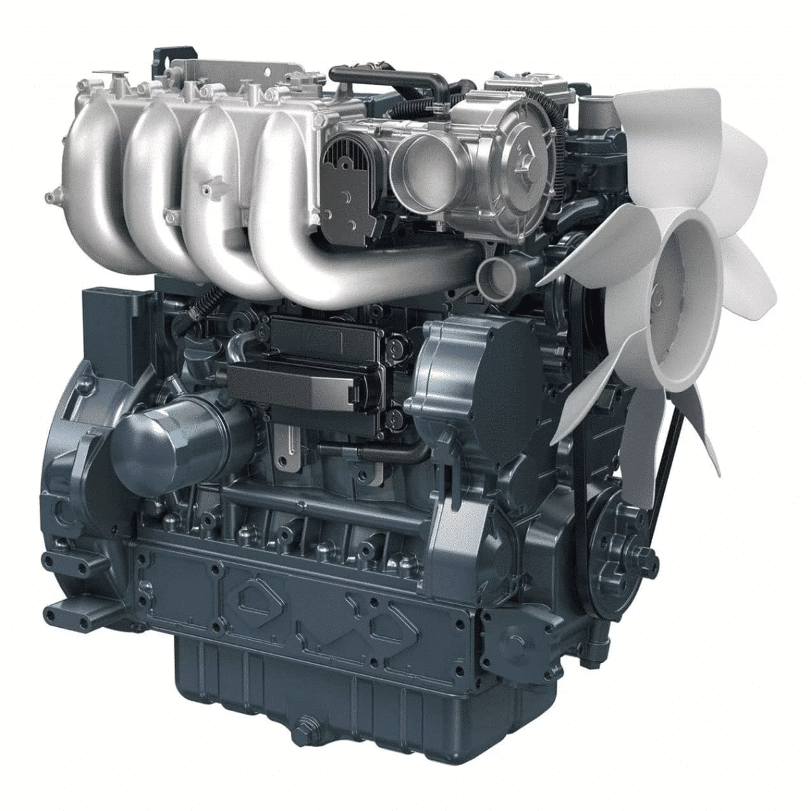
Жылу қозғалтқышы дегеніміз не?
Жылу қозғалтқышы — бұл жылуды қозғалысқа айналдыра алатын ерекше машина
Жылу — бұл отын ішінде (мысалы, бензин, көмір немесе газда) жасырынған энергия. Отын жанған кезде үлкен мөлшерде жылу бөлінеді.
Бұл жылу ауаны немесе буды қыздырады, ал ол ұлғая бастайды — сыртқа шығуға тырысқандай. Міне, осы ұлғаю қозғалысты туғызады, оны қозғалтқыш дөңгелектерді, турбинаны немесе білікті айналдыру үшін қолданады.
https://www.youtube.com/watch?v=LPl8ca4QsPg

Slide 4
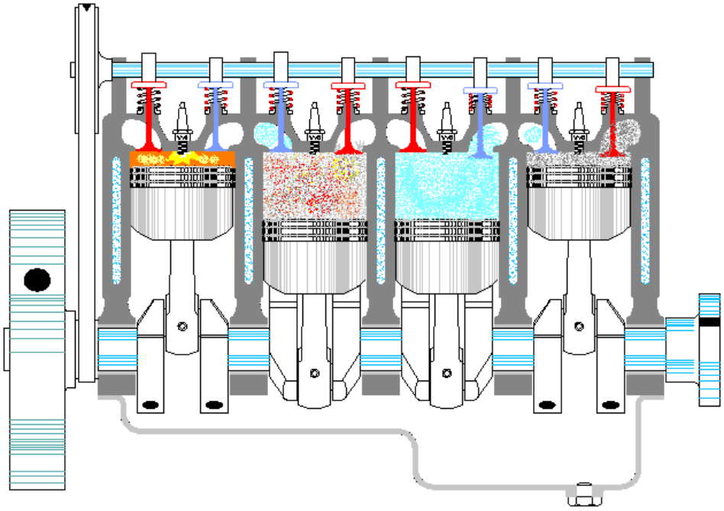

Жылу қозғалтқышы қалай жұмыс істейді?
Автомобиль мысалында
01
02
Отынның жануы
Газдардың ұлғаюы
Цилиндрде бензин жанып, жылу бөлінеді
Ыстық газдар поршеньге қысым жасайды
03
04
Поршеньнің қозғалысы
Дөңгелектердің айналуы
Поршень төмен қарай жылжып, иінді біліктi айналдырады
Машина қозғала бастайды!
05
Газдардың шығуы
Қалдық газдар шығады, қозғалтқыш жаңа циклге дайын
Маңызды: Ешбір қозғалтқыш жылудың 100% пайдаланбайды — бір бөлігі әрқашан жоғалады!

Slide 5
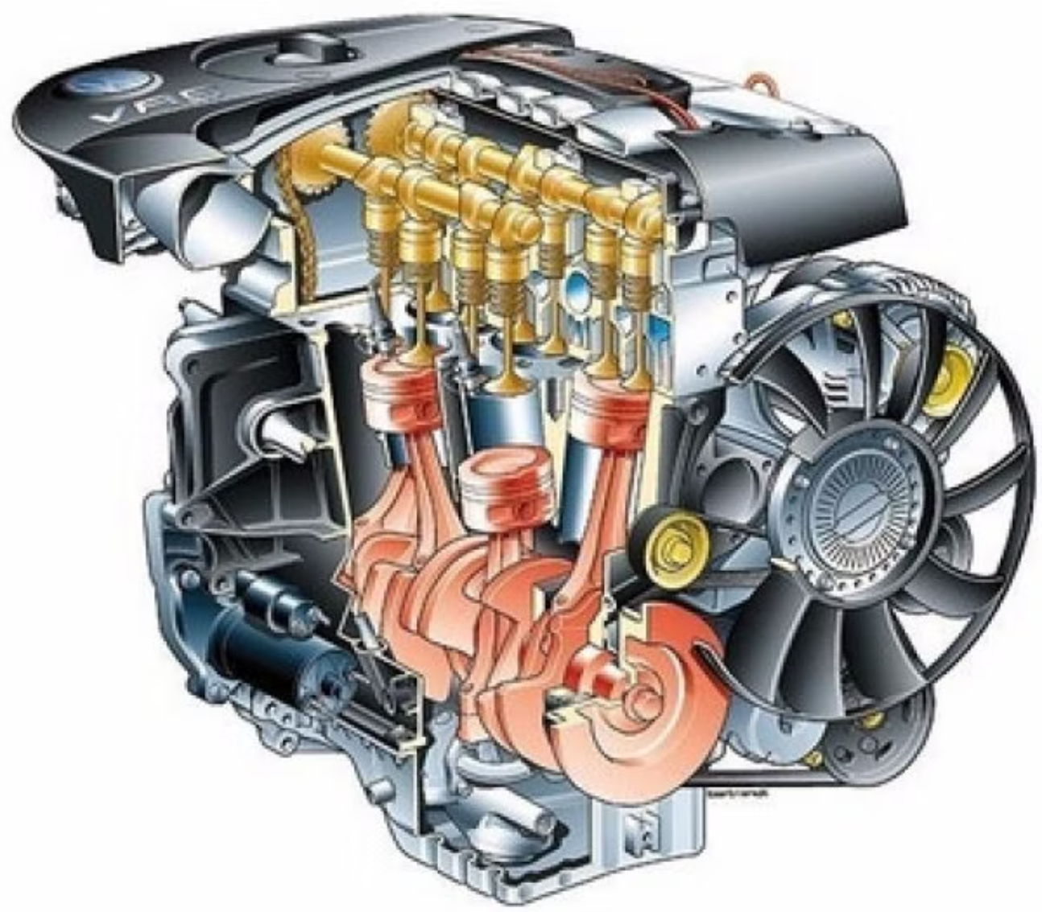
Жылу қозғалтқыштарының түрлері
Жылу қозғалтқыштары әртүрлі болады, бірақ барлығының принципі бірдей — олар жылуды қозғалысқа айналдырады.
Ең кең таралған түрі — ішкі жану қозғалтқышы (ІЖҚ).
Бұл барлық автомобильдерде, мотоциклдерде және тракторларда тұрған қозғалтқыш. Ол ішкі жану деп аталады, өйткені отын тікелей қозғалтқыш цилиндрінің ішінде жанады.

Slide 6
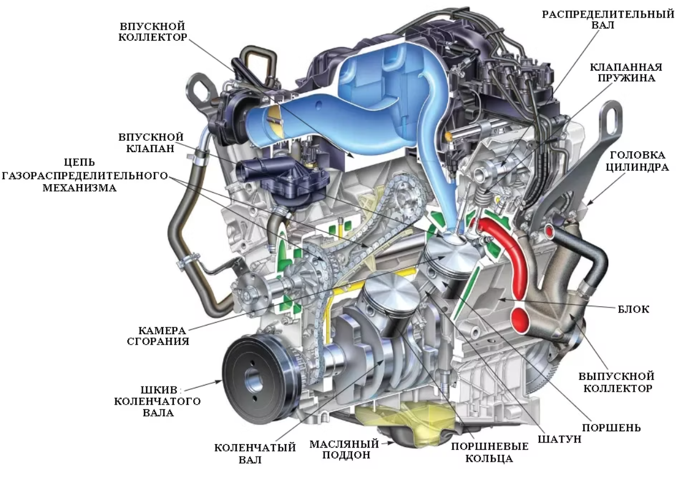
Қозғалтқыштың негізгі бөліктері
Цилиндр
Поршень
Поршень қозғалатын "үй" сияқты
"Еңбекші", жоғары-төмен жүріп, энергияны әрі қарай жеткізеді
Иінді білік
Клапандар
Поршеньнің түзу қозғалысын айналуға айналдырады
Ауа мен шығару газдарына жолды ашады және жабады
Жанарғы шамы
Отын жануы үшін ұшқын береді

Slide 7
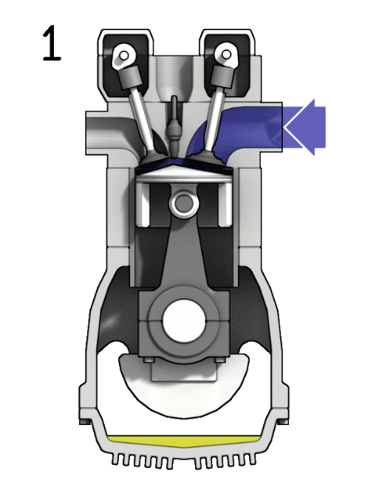
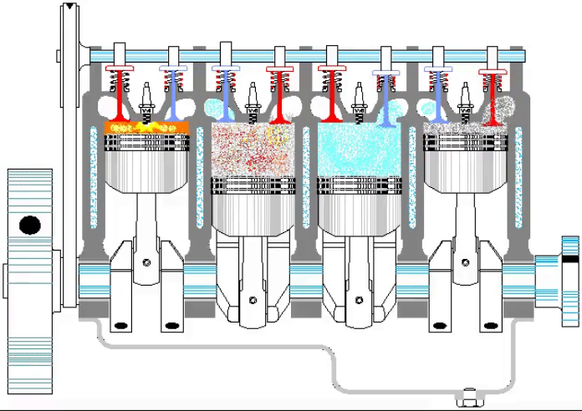
Қозғалтқыштың жұмыс кезеңдері
Төрт тактілі цикл
1. Отынның кіруі
2. Қысу
Клапан ашылады, цилиндрге ауа мен бензин қоспасы
кіреді. Қозғалтқыш терең дем алғандай!
Поршень жоғары көтеріліп, отын қоспасын қатты қысады.
Қысу жарылысты күштірек етеді!
3. Жану және жұмыс
4. Шығару
Шам ұшқын береді, қоспа жанады, газдар кенет ұлғайып, поршеньді төмен итереді. Міне, осы күш білікті айналдырып, машинаны қозғалтады!
Өңделген газдар сыртқа шығарылады, қозғалтқыш жаңа
циклге дайын

Slide 8
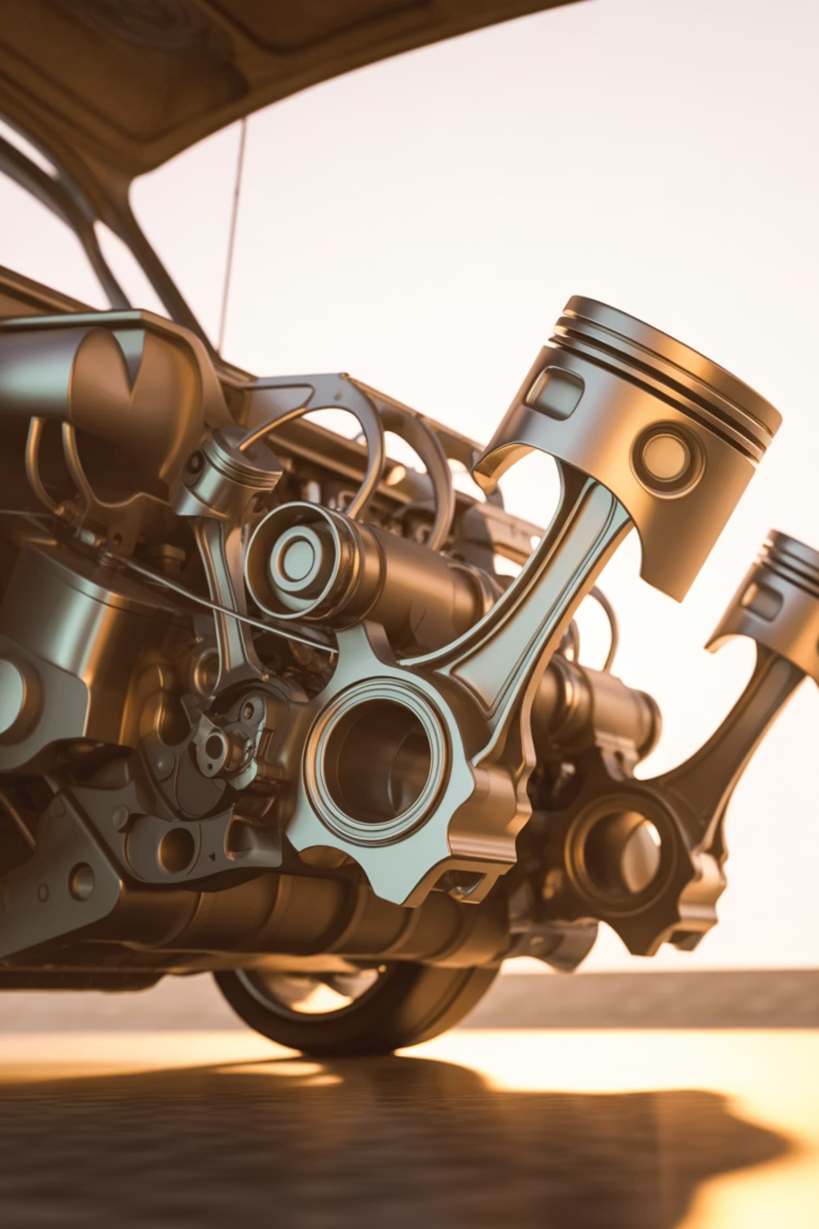
Қозғалыс осылай туындайды!
Отын қоспасының жарылысынан кейін поршень төмен түседі — міне, осы сәтте қозғалыс туады!
Әрбір цилиндр мұны минутына мыңдаған рет жасайды, ал дөңгелектер осы қозғалыстарды автомобильдің тегіс жүрісіне айналдырады. Қозғалтқыштың әрбір бөлігі үйлесімді жұмыс істеп, біз күнделікті пайдаланатын көліктік құралдарды қозғалысқа келтіреді.

Slide 9
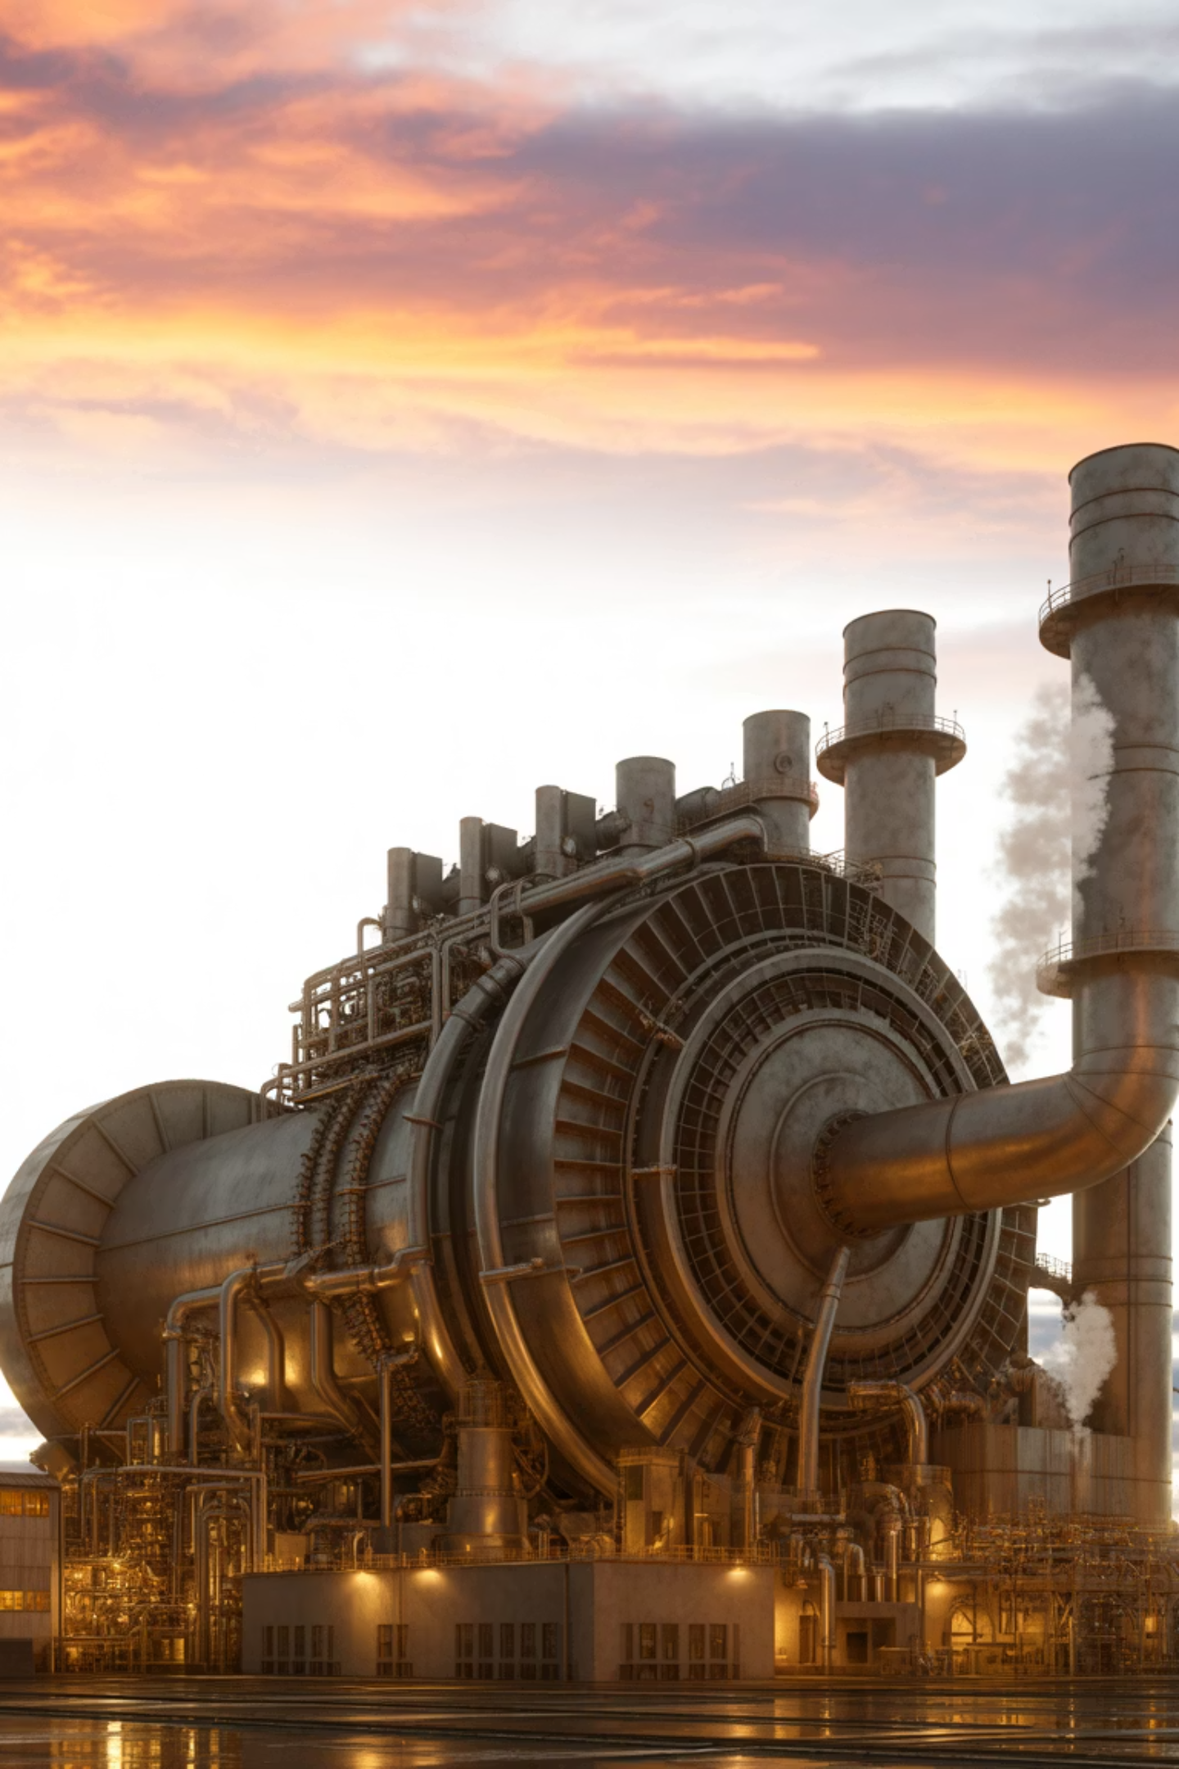
Бу турбинасы
Бу турбинасы — жылу қозғалтқыштары әлемінің шынайы алыбы. Ол жай қозғалыс тудырып қана қоймайды — ол бізге электр энергиясын береді, онсыз жарық, интернет және тіпті телефонымыз болмас еді!
Барлығы судан басталады
Электр станцияларында суды қыздырады — көмірді, газды, мазутты жағу арқылы немесе тіпті атом энергиясын пайдаланып. Нәтижесінде су өте ыстық буға айналады, оның температурасы жүздеген градусқа, ал қысымы ондаған атмосфераға жетуі мүмкін!

Slide 10
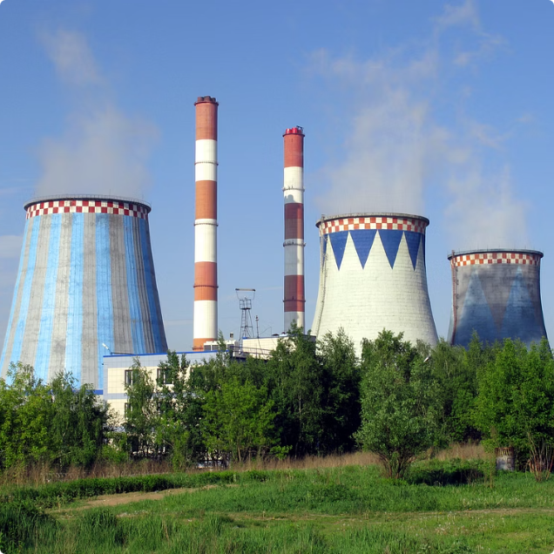
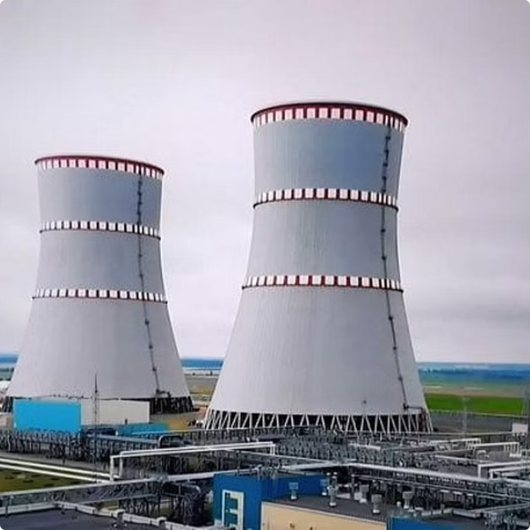
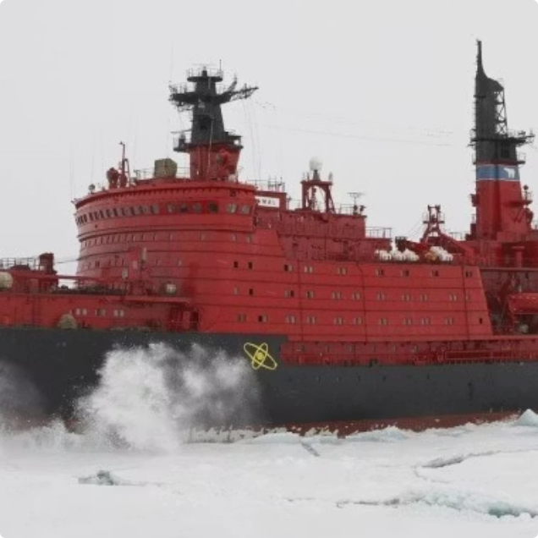
Бу турбинасы қайда қолданылады?
Жылу электр станциясы (ЖЭС)
Атом электр станциясы (АЭС)
Бу турбиналары бар кемелер және мұз жарғыштар
ЖЭС-та негізгі энергия көзі отынның жануы — көмір, мұнай немесе табиғи газ. Отын жанғанда бөлінетін жылу суды буға айналдырады.
ЖЭС-тан айырмашылығы, мұнда отын жанбайды, ядролық реакция арқылы қыздырылады. Бұл туралы толығырақ 9-сыныпта үйренесіздер.
Үлкен кемелерде (әсіресе әскери және мұз жарғыштарда) бу кеме перванесін айналдыру үшін қолданылады. Күшті турбиналар үлкен кемелерді мұхитта жүзуге мүмкіндік береді.

Slide 11
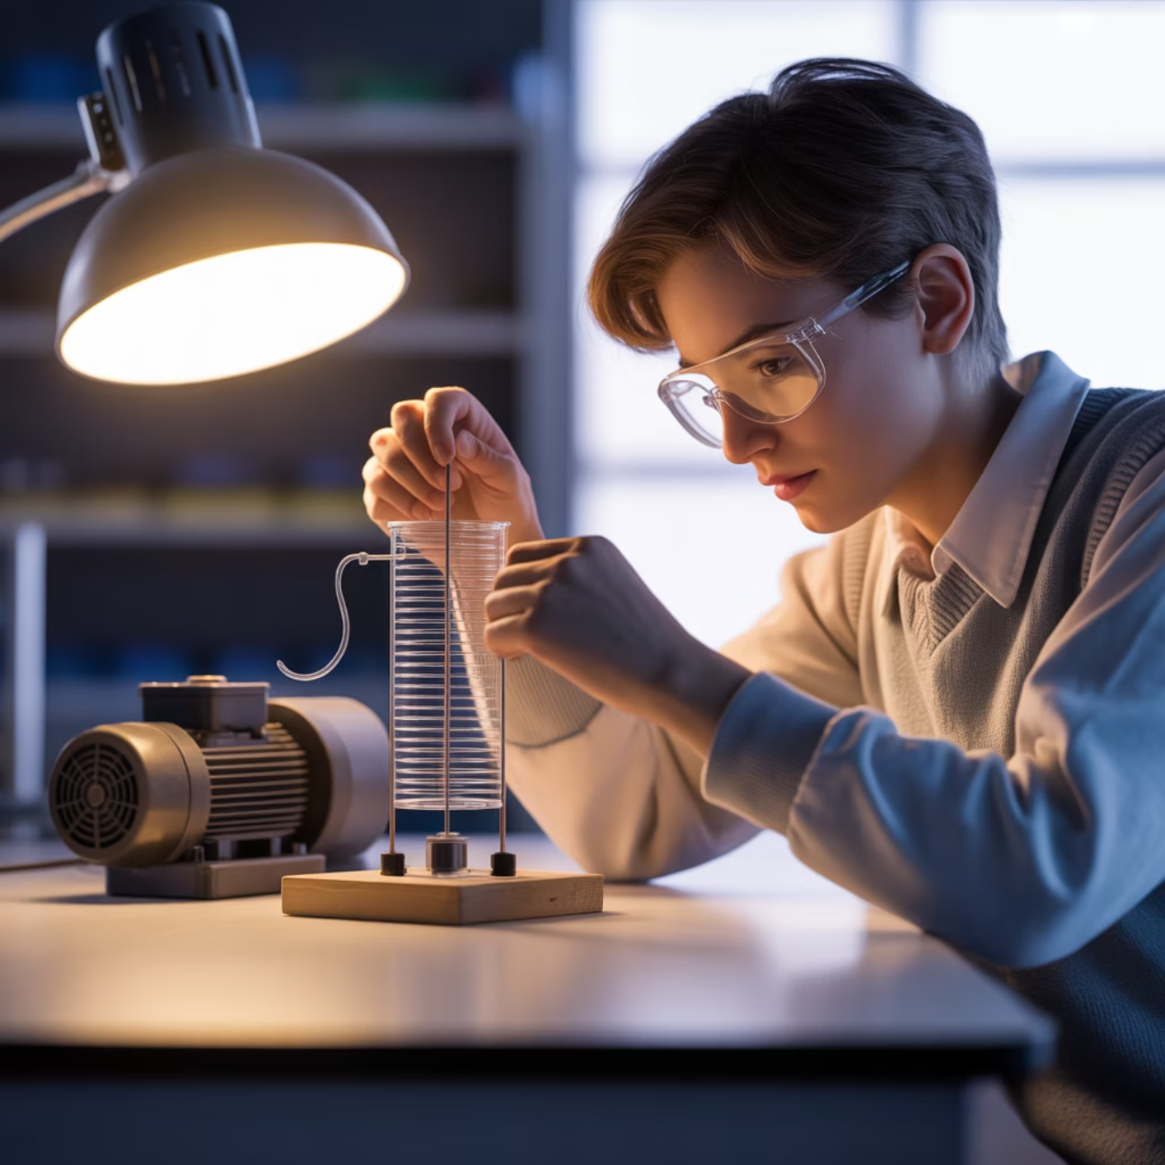

🔬 1-Тапсырма: Зерттеу элементі
Тақырыбы: «Энергия қалай түрленеді?»
Тәжірибенің мақсаты
Жылу энергиясының механикалық жұмысқа айналуын тәжірибе жүзінде көрсету және энергия түрленуінің заңдылықтарын түсіну. Бұл тәжірибе арқылы біз физиканың ең маңызды принциптерінің бірін - энергияның сақталу заңын практикада қалай жұмыс істейтінін көреміз.
🧠 Тәжірибе жүргізу нұсқаулары
Қажетті құралдарды дайындаңыз: кішкентай шам (жылу көзі ретінде), желдеткіш немесе кішкене мотор,
батарея немесе қуат көзі
Шамды жағып, желдеткішті іске қосыңыз
Энергияның қалай түрленетінін мұқият бақылаңыз
💡 Есте сақта!
Әр кезеңде қандай энергия түрі байқалатынын жазып алыңыз
Энергия ешқашан жоғалмайды және жоқтан пайда болмайды - ол тек бір түрден екіншісіне өзгереді. Бұл физиканың іргелі заңы!
Сызба түрінде энергия түрлену процесін бейнелеңіз
Нәтижелерді дәптерге жазып, қорытынды жасаңыз
01
02
Химиялық энергия
Жылу энергиясы
Шамда отын жанып, химиялық энергия бөлінеді
Жану процесінде жылу мен жарық энергиясы пайда болады
03
04
Электр энергиясы
Механикалық энергия
Батарея электр тогын туғызады
Мотор айналып, механикалық жұмыс орындалады
💬 Талдау сұрақтары
Энергия қай жерде өзгереді?
Қай түрі ең тиімді болды?
Өмірдегі қандай мысал?
Энергия түрленуі әр құралда жүреді: шамда химиялық энергия жылуға, батареяда химиялық энергия электр энергиясына, моторда электр энергиясы механикалық энергияға айналады. Бұл процестер бір-бірімен тығыз байланысты.
Әр энергия түрінің өз ерекшелігі бар. Электр энергиясы ең тиімді болып саналады, себебі оны оңай тасымалдауға және басқа түрлерге айналдыруға болады. Бірақ түрлену кезінде энергияның бір бөлігі жылу түрінде шығындалады.
Біздің үйдегі электр шамы (электр→жарық+жылу), автокөлік (отын→механикалық қозғалыс), ас үй плитасы (газ→жылу→пісірілген тамақ) - барлығы энергия түрленуінің мысалдары.
✅ Бағалау критерийлері: Энергия түрлерін дұрыс анықтайды – 1 б, Энергия түрлену ретін түсіндіреді-1 б. Өмірмен байланыстырады – 1 б

Slide 12
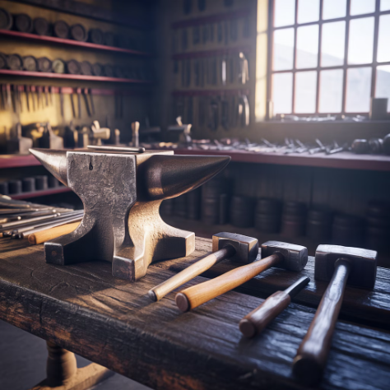
🇰🇿 2-Тапсырма: Ұлттық құндылыққа бағытталған
«Қазақ ұсталарының еңбегіндегі энергия түрленуі»
Қазақ халқының ұлттық кәсіптері - зергерлік, темір соғу, ағаш өңдеу - барлығында энергия түрленуі маңызды рөл атқарады. Ұсталардың шеберлігі тек қолдың ептілігінде ғана емес, табиғат күштерін дұрыс пайдалана білуде де жатыр. Ертеден келе жатқан дәстүрлі әдістерде де физиканың заңдары қолданылады.
🧠 Тапсырма нұсқаулары
Қазақтың дәстүрлі ұсталық немесе зергерлік өнерін еске түсіріңіз
Темірді қыздыру мен балға соғу кезінде энергияның қандай түрлері байқалатынын анықтаңыз
Төмендегі кестені толтырыңыз
Шағын постер жасап, энергия түрлену процесін көрсетіңіз
Ұлттық кәсіптердегі энергия үнемдеу жолдарын талқылаңыз
📋 Толтырылатын кесте
Процесс кезеңі
Энергия түрі
Түрлену бағыты
🎨 Тарихи мәлімет
От жағу
Химиялық → Жылу + Жарық
Отынның жануы
Қазақ зергерлері мен темір ұсталары өте біліктілігімен танымал болған. Олар металдың қасиеттерін жақсы біліп, температураны дәл анықтай алған. Бұл білім ұрпақтан-ұрпаққа беріліп келген.
Темірді қыздыру
Жылу → Ішкі энергия
Температура көтерілуі
Балғамен соғу
Механикалық → Жылу +
Деформация
Темірдің пішіні өзгереді
От жағу
Қыздыру
Соғу
Отын (ағаш, көмір) жанып, химиялық энергия жылу мен жарық энергиясына айналады. Температура 800-1200°C дейін көтеріледі.
Жылу энергиясы темірдің ішкі энергиясын арттырады. Металл қызыл түске боялып, икемді болады.
Ұстаның механикалық жұмысы (балға соғу) темірдің пішінін өзгертеді және қосымша жылу бөледі.
💬 Талдау сұрақтары мен жауаптар
Ұстаның еңбегінде энергия қалай түрленеді?
Бұл процестің қоғамдағы пайдасы қандай?
Энергия үнемдеудің қандай жолдары бар?
Ұстаның жұмысында бірнеше энергия түрленуі байқалады: отынның жануы (химиялық→жылу), металдың қызуы (жылу→ішкі энергия), балғамен соғу (механикалық→деформация+жылу). Бұл күрделі процесс ұстаның тәжірибесі мен білімін қажет етеді.
Ұсталардың еңбегі қоғамға қажетті заттарды жасайды: ат-құралдар, ыдыс-аяқтар, зергерлік бұйымдар. Олар шикізатты (темір, алтын, күміс) құнды өнімдерге айналдырады. Бұл экономикалық дамудың негізі болған.
Заманауи әдістер: электр пештерін пайдалану (тиімділігі жоғары), қалдықтарды қайта өңдеу, оқшаулау материалдарын қолдану (жылу шығынын азайту), жаңартылатын энергия көздерін пайдалану (күн панельдері).
✅ Бағалау критерийлері: Энергия түрлерін анықтайды – 1 б, Ұлттық мамандықпен байланыстырады – 1 б

Slide 13
💭 3-Тапсырма: «Неліктен барлық энергияны жұмысқа айналдыру мүмкін емес?»
Бұл физиканың ең маңызды сұрақтарының бірі. Энергияның сақталу заңы бойынша энергия жоғалмайды, бірақ біз барлық энергияны пайдалы жұмысқа айналдыра алмаймыз. Мұның себебі не? Термодинамиканың екінші заңы бойынша, кез келген процесте энергияның бір бөлігі міндетті түрде пайдасыз түрде - әдетте жылу түрінде - шығындалады. Бұл табиғаттың негізгі заңдылығы.
🧠 Ойлан – Жұптас – Бөліс әдісі
2. Жұппен талқыла (3 минут)
3. Топпен бөліс (5 минут)
1. Жеке ойлан (2 минут)
Көршіңмен өз ойларыңды бөліс. Екеуің де келіскен және келіспеген тұстарды талқылаңыз. Неліктен энергия шығындалады деген сұраққа ортақ жауап дайындаңыз.
Жұптың жауаптарын бүкіл сыныппен бөлісіңіз. Басқа топтардың пікірлерін тыңдап, өз қорытындыларыңызды толықтырыңыз.
Энергияның бір бөлігі неге әрқашан жоғалады деген сұраққа өз жауабыңды ойлап көр. Күнделікті өмірден мысалдар келтір.
📌 Негізгі сұрақтар
Энергияның бір бөлігі неге әрқашан жоғалады?
📊 ПӘК түсінігі
Себебі: Кез келген процесте үйкеліс, қарсылық, жылу шығыны болады. Молекулалардың ретсіз қозғалысы энергияны таратады. Бұл термодинамиканың екінші заңының салдары - энтропия (ретсіздік) әрқашан артады.
Пайдалы әрекет коэффициенті (ПӘК) - бұл пайдалы жұмыстың жұмсалған энергияға қатынасы. ПӘК әрқашан 100%-дан төмен, себебі шығындар болады.
Формула: ПӘК = (Пайдалы жұмыс / Жұмсалған энергия) × 100%
Қайда және не себепті шығындалады?
Үйкеліс: Қозғалыс кезінде бөлшектер арасында үйкеліс пайда болып, энергия жылуға айналады
Кедергі: Электр тізбегінде өткізгіштердің кедергісі энергияны жылытады
Дыбыс: Қозғалтқыштар мен машиналар дыбыс шығарып, энергия жоғалтады
Жылу таралуы: Жылу энергиясы қоршаған ортаға таралады
🔍 Практикалық мысалдар
Көлік қозғалтқышы ПӘК ≈ 25-30%
Дәстүрлі пеш ПӘК ≈ 40-60%
Электр үтігі ПӘК ≈ 90-95%
Отынның 70-75%-ы жылу түрінде шығындалады. Тек 25-30%-ы ғана дөңгелектерді айналдыруға жұмсалады. Шығындар: салқындату жүйесі, соқпа газдары, үйкеліс.
Отынның 40-60%-ы бөлмені жылытады, қалғаны мұржаға кетеді. Заманауи пештердің ПӘК-і жоғарырақ (70-80%), себебі олар жылуды жақсырақ сақтайды.
Электр энергиясының көп бөлігі жылуға айналады (бұл мақсат). Аз ғана бөлігі қоршаған ортаға таралады. Электр құрылғылардың ПӘК-і жоғары.
100%
90%
30%
15%
Электр қозғалтқышы
Жылу сорғысы
Бензин қозғалтқышы
Қарапайым шам
Ең жоғары тиімділік
Өте тиімді жылыту
Көп шығын бар
Ең төмен тиімділік
✅ Бағалау критерийлері: Себепті анықтайды – 1 балл, Қорытынды жасайды – 1 балл

Slide 14

🧭 Қорытынды және рефлексия
Бүгінгі сабақта біз энергия түрленуінің қызықты әлемімен танысып, практикалық тәжірибелер жүргіздік. Қазақтың ұлттық кәсіптеріндегі энергия қолданысын зерттедік және неліктен барлық энергияны пайдалы жұмысқа айналдыру мүмкін еместігін түсіндік. Енді сабақтан алған білімдеріңізді бағалау уақыты!
🚦 «Бағдаршам» әдісі арқылы өзіңді баға
Бәрін түсіндім
Кейбір тұстар түсініксіз
Қиындық тудырды
Энергия түрленуін жақсы түсіндім, тәжірибелерді орындадым, ПӘК ұғымын меңгердім. Үй тапсырмасын орындауға дайынмын!
Негізгі идеялар түсінікті, бірақ кейбір бөліктерді қайталау керек. ПӘК есептеулері немесе энергия түрленуінің кейбір мысалдары қиындық туғызды.
Тақырып қиын болып көрінді. Мұғаліммен қосымша кеңесу керек. Энергия түрлері мен олардың айырмашылықтары түсініксіз.
🏠 Үй тапсырмасы (бағалану жоқ)
Тақырыбы: «Энергияны үнемді пайдалану жолдары»
📋 Тапсырманың мазмұны
💡 Пайдалы кеңестер
Canva AI немесе Gamma.app қолдану арқылы шағын 3 слайдтық презентация дайындаңыз. Презентацияда энергияны үнемді пайдаланудың әртүрлі орындардағы жолдарын көрсетіңіз.
LED шамдарды қолдану (80% энергия үнемдейді)
Презентацияға қойылатын талаптар:
Электр құрылғыларын толық өшіру
1-слайд: Кіріспе - энергия үнемдеудің маңыздылығы
Табиғи жарықты пайдалану
2-слайд: Үшеуінен мысалдар келтіру (үйде, мектепте, табиғатта)
Жылуоқшаулау жасау
3-слайд: Өзіңіздің жеке ұсынысыңыз - қандай жаңа әдістерді ұсынар едіңіз?
Жаңартылатын энергия көздері
Қоқысты дұрыс жинау және қайта өңдеу
Презентацияда суреттер, диаграммалар, статистика қолдануға болады. Шығармашылықпен қараңыз!
Үйде энергия үнемдеу
Мектепте энергия үнемдеу
Табиғатты қорғау
Шамдарды өшіру, суықты оқшаулау, энергия үнемдейтін құрылғыларды пайдалану, терезелерді жабу, термостатты реттеу
Сыныптан шыққанда жарықты өшіру, компьютерлерді дұрыс пайдалану, қағазды үнемдеу, суды ысырап етпеу, табиғи желдетуді қолдану
Қоқысты жинау, ағаш отырғызу, суды таза ұстау, жануарларды қорғау, жаяу немесе велосипедпен жүру, қайта өңделетін заттарды пайдалану
«Энергияны үнемдеу - болашақ ұрпақ үшін табиғатты сақтау. Әрбір адамның үлесі маңызды!»
📚 Қосымша ресурстар
Презентация жасау үшін:
Canva.com - тегін дизайн құралы
Gamma.app - AI көмегімен презентация жасау
Unsplash.com - тегін суреттер
Flaticon.com - иконкалар жинағы
Табыс тілейміз! Келесі сабаққа дейін! 🎓✨

Slide 15
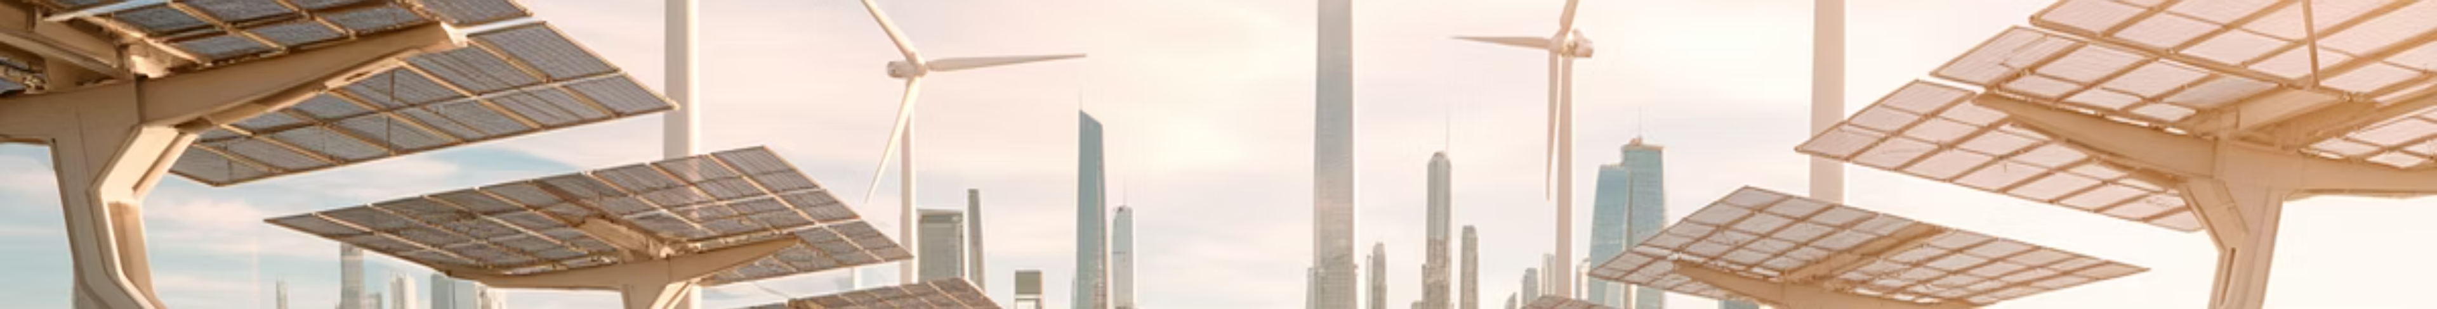
Сабақтың қорытындысы
Бүгін біз жылудың дүниені қозғалысқа келтіре алатынын білдік!
Жылу қозғалтқыштары — бұл жылу энергиясын механикалық энергияға
айналдыратын керемет машиналар.
Жылу қозғалтқышы дегеніміз не?
Ішкі жану қозғалтқышы (ІЖҚ)
Бу турбинасы
Жылу энергиясын жұмысқа айналдыратын машина. Отын жанғанда жылу бөлінеді, ол газдарды ұлғайтады және қозғалыс туғызады.
Отын тікелей цилиндрде жанып, поршеньдерді қозғалтады. Мысалы: автомобильдер, мотоциклдер, тракторлар.
Қысым астындағы бу қалақшаларды айналдырады, турбина электр энергиясын өндіреді. Мысалы: электр станциялары, кемелер, мұз жарғыштар, атом станциялары.
Жылу — бұл дененің жай ыстық күйі ғана емес, адам қозғалыс, жарық және өмір үшін пайдалануды үйренген энергия көзі!

